Slide 1


Вставка текста
в рисунок
Компьютерная графика

Slide 2


1
Paint
2
-Пуск – программы – стандартные – Paint.
3
Кисть, заливка, распылитель.

Slide 3
ЮВЮСЮТЮАЮВЮКЮА ТЮЕЮКЮСЮТЮА ЮВ ЮРЮИЮСЮУЮНЮОЮК
4
Правка – отменить. Три действия.
5
Файл – сохранить – выбрать папку – ввести имя файла
6
Файл – открыть – указать папку – указать файл.

Slide 4
ЮВЮСЮТЮАЮВЮКЮА ТЮЕЮКЮСЮТЮА ЮВ ЮРЮИЮСЮУЮНЮОЮК
ЮВЮСЮТЮАЮВЮКЮА ТЮЕЮКЮСЮТЮА ЮВ ЮРЮИЮСЮУЮНЮОЮК
ЮВЮСЮТЮАЮВЮКЮА ТЮЕЮКЮСЮТЮА ЮВ ЮРЮИЮСЮУЮНЮОЮК
ЮВЮСЮТЮАЮВЮКЮА ТЮЕЮКЮСЮТЮА ЮВ ЮРЮИЮСЮУЮНЮОЮК
ЮВЮСЮТЮАЮВЮКЮА ТЮЕЮКЮСЮТЮА ЮВ ЮРЮИЮСЮУЮНЮОЮК
ЮВЮЮСЮЮТЮЮЮАЮЮВЮКЮЮА ЮТЮЮЕЮКЮСЮТЮЮА В ЮРЮЮИЮСЮЮУЮНЮЮОЮЮК

Slide 5
ЮВЮСЮТЮАЮВЮКЮА ТЮЕЮКЮСЮТЮА ЮВ ЮРЮИЮСЮУЮНЮОЮК
ЮВЮСЮТЮАЮВЮКЮА ТЮЕЮКЮСЮТЮА ЮВ ЮРЮИЮСЮУЮНЮОЮК
ЮВЮСЮТЮАЮВЮКЮА ТЮЕЮКЮСЮТЮА ЮВ ЮРЮИЮСЮУЮНЮОЮК
ЮВЮСЮТЮАЮВЮКЮА ТЮЕЮКЮСЮТЮА ЮВ ЮРЮИЮСЮУЮНЮОЮК
ЮВЮСЮТЮАЮВЮКЮА ТЮЕЮКЮСЮТЮА ЮВ ЮРЮИЮСЮУЮНЮОЮК
Стоит дом
Кто в него войдет
Тот ум приобретет.

Slide 6
ЮВЮСЮТЮАЮВЮКЮА ТЮЕЮКЮСЮТЮА ЮВ ЮРЮИЮСЮУЮНЮОЮК
ЮВЮСЮТЮАЮВЮКЮА ТЮЕЮКЮСЮТЮА ЮВ ЮРЮИЮСЮУЮНЮОЮК
ЮВЮСЮТЮАЮВЮКЮА ТЮЕЮКЮСЮТЮА ЮВ ЮРЮИЮСЮУЮНЮОЮК
ЮВЮСЮТЮАЮВЮКЮА ТЮЕЮКЮСЮТЮА ЮВ ЮРЮИЮСЮУЮНЮОЮК
ЮВЮСЮТЮАЮВЮКЮА ТЮЕЮКЮСЮТЮА ЮВ ЮРЮИЮСЮУЮНЮОЮК
ЮВЮЮСЮЮТЮЮЮАЮЮВЮКЮЮА ЮТЮЮЕЮКЮСЮТЮЮА В ЮРЮЮИЮСЮЮУЮНЮЮОЮЮК

Slide 7
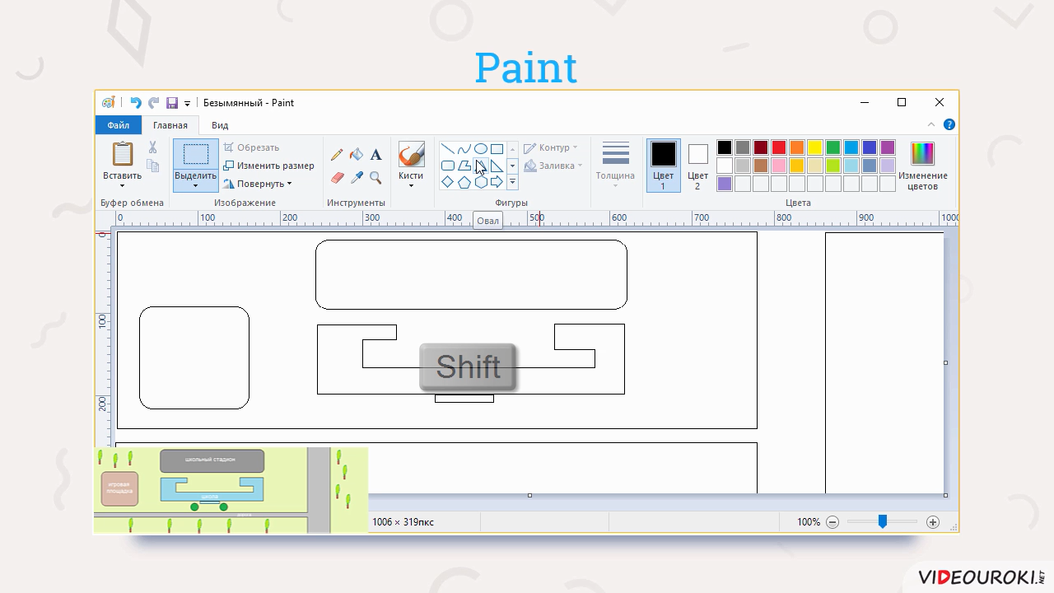
Paint

Slide 8
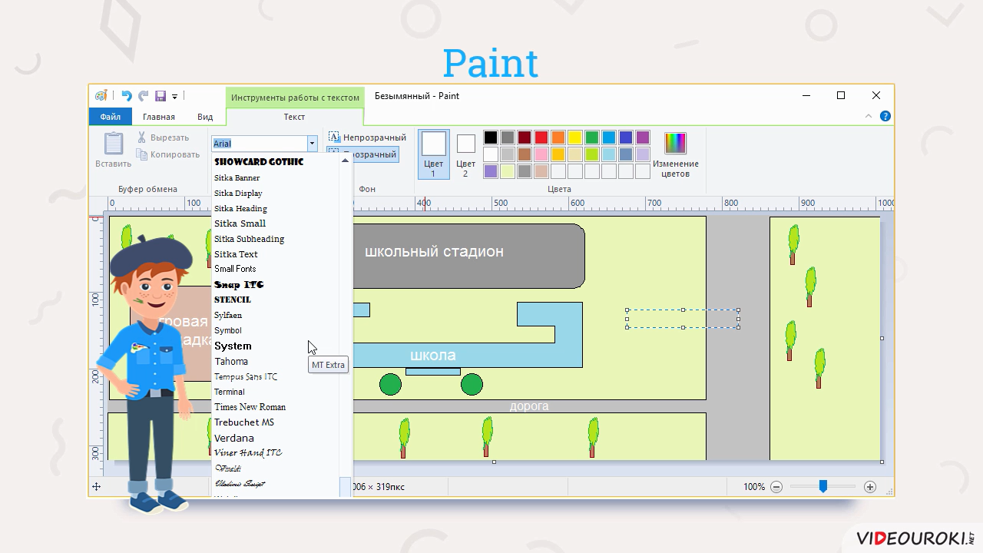
Paint

